Slide 2
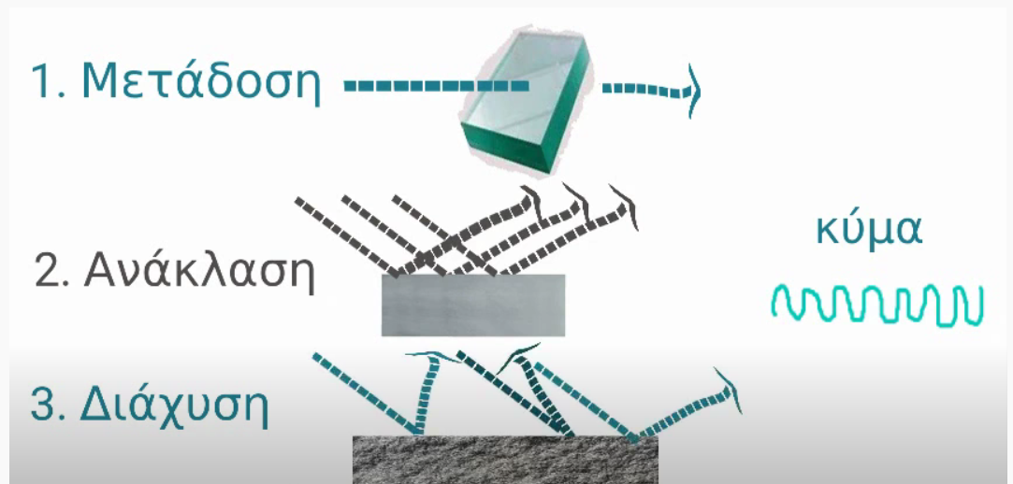
Ας θυμηθούμε τις ιδιότητες του φωτός όταν αυτό μεταδίδεται ως κύμα:

Slide 3
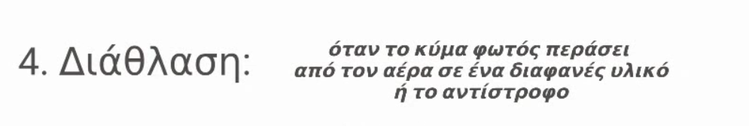
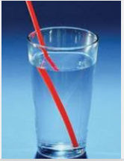
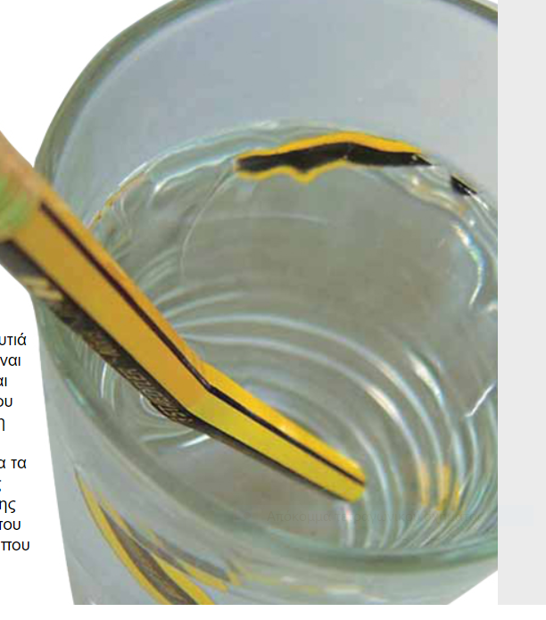

Slide 4
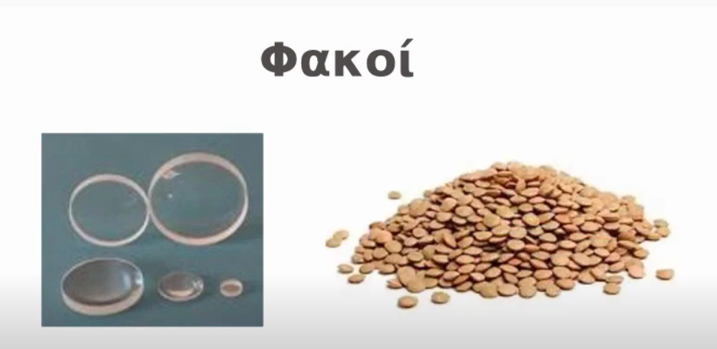

Slide 5
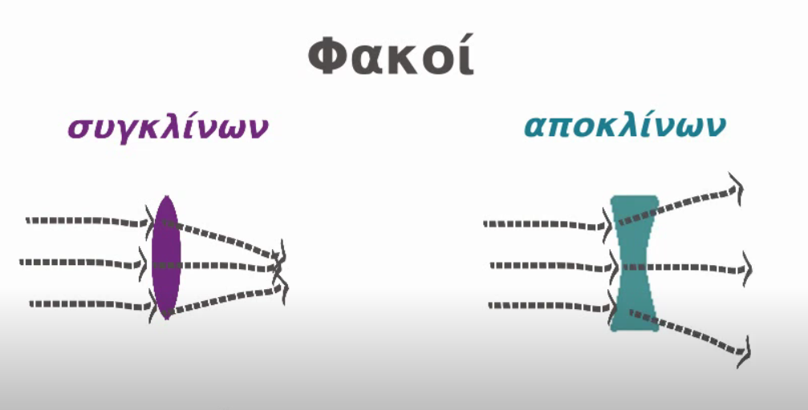

Slide 6
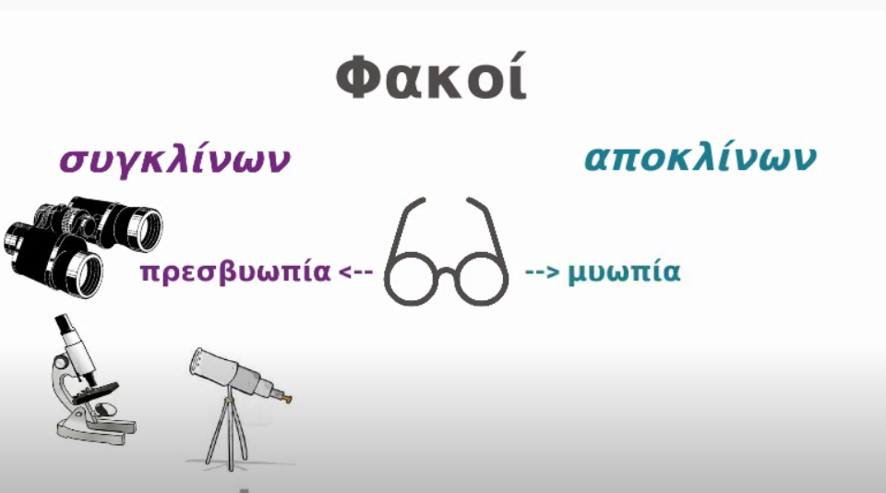

Slide 7
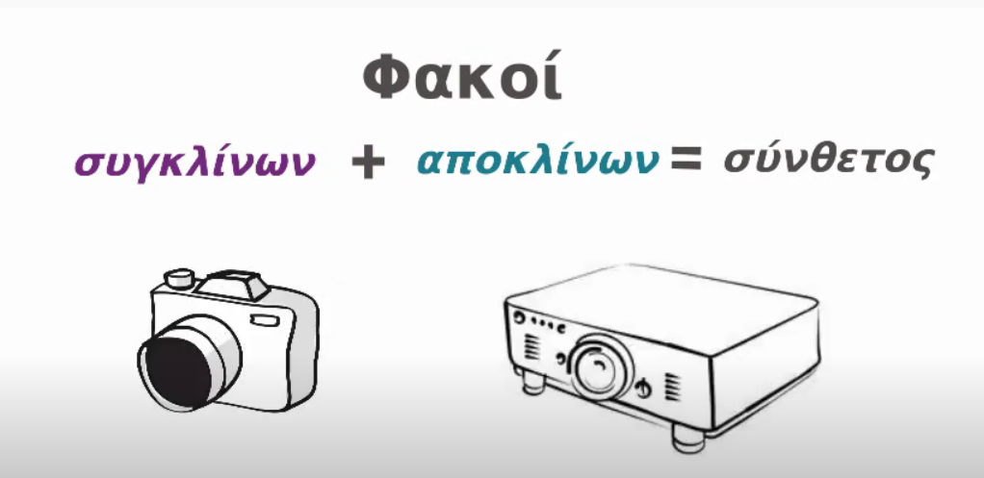

Slide 9
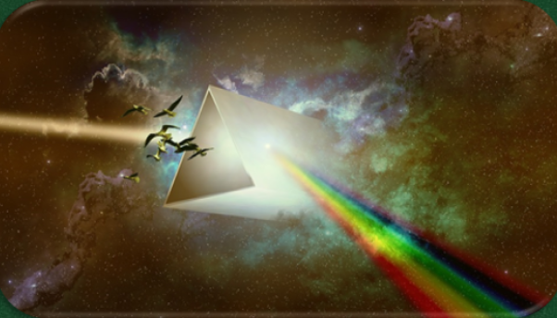

Slide 11
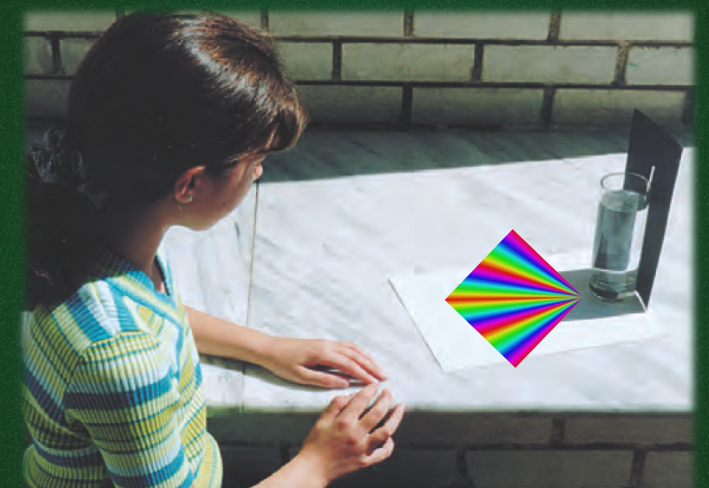

Slide 13
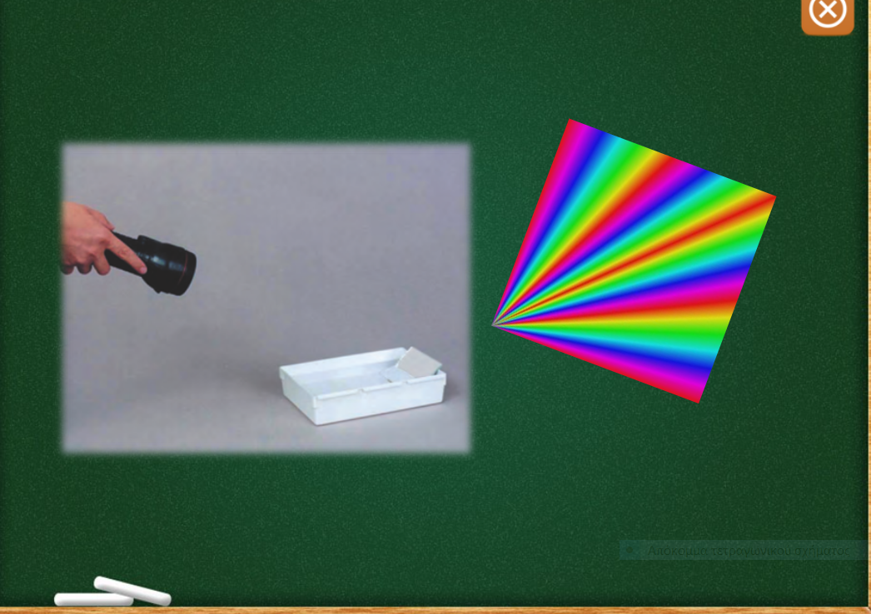

Slide 16
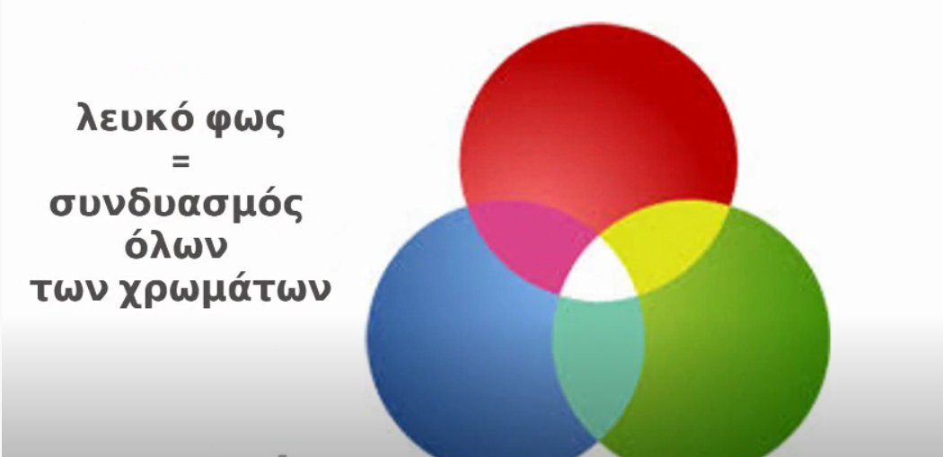

Slide 17
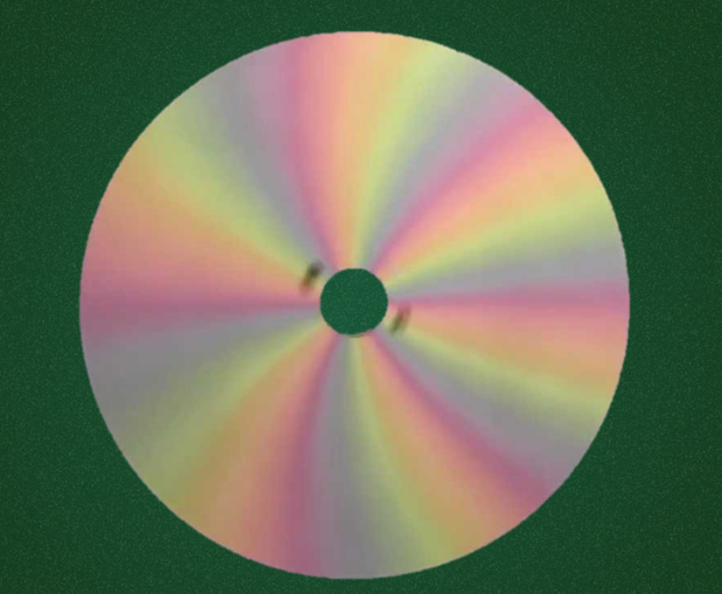

Slide 20
Πρίσμα και ανάλυση του φωτός.
http://photodentro.edu.gr/v/item/ds/8521/8465
http://photodentro.edu.gr/v/item/video/8522/412

Slide 21
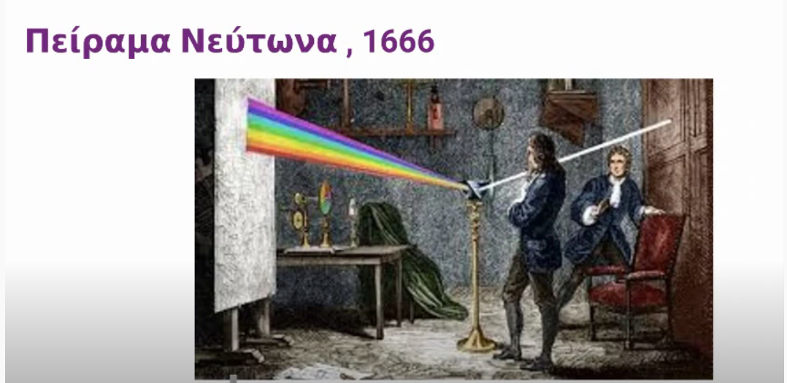

Slide 22
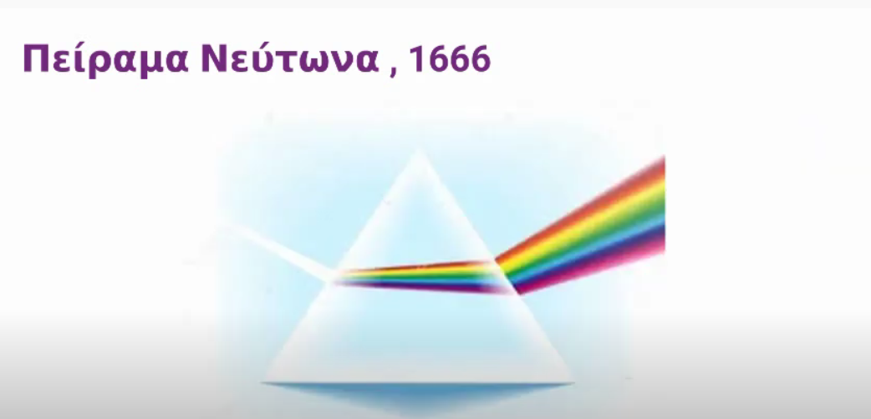

Slide 24
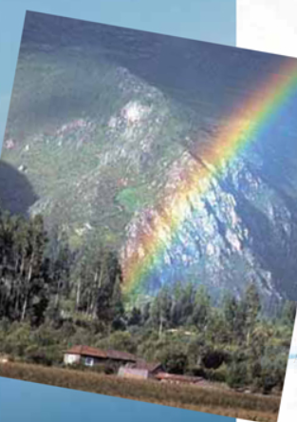
Ερώτημα: Σε ποια ιδιότητα του φωτός οφείλεται η ανάλυσή του δε επιμέρους χρώματα;

Slide 25
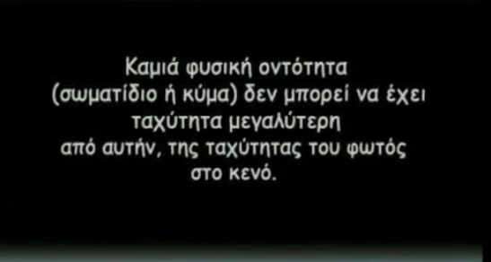
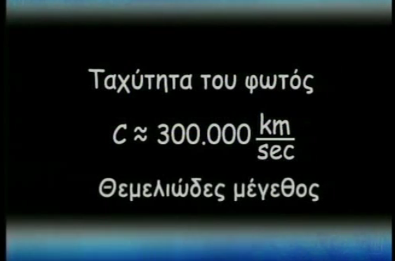

Slide 26
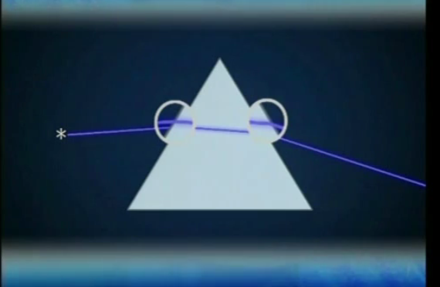
2 διαφορετικές διαθλάσεις της ακτίνας

Slide 27
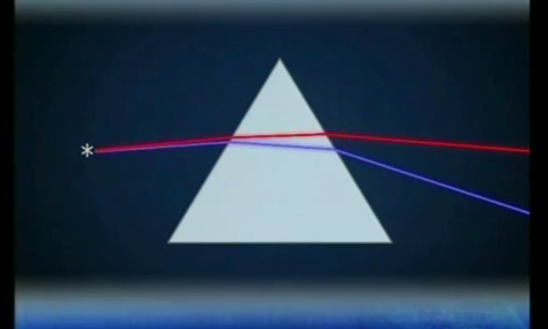
2 ακτίνες διαφορετικού χρώματος

Slide 28
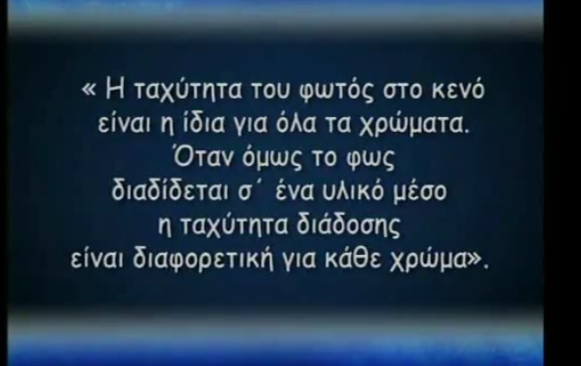

Slide 29
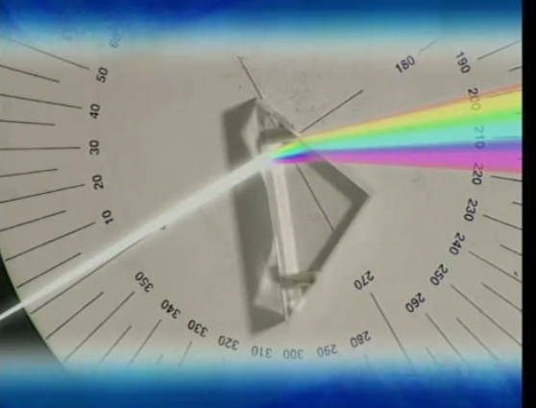
Οι διαφορετικές γωνίες διάθλασης έχουν ως αποτέλεσμα την ανάλυση του λευκού φωτός, που έτσι μας αποκαλύπτεται ότι αποτελείται από επιμέρους χρώματα.

Slide 30
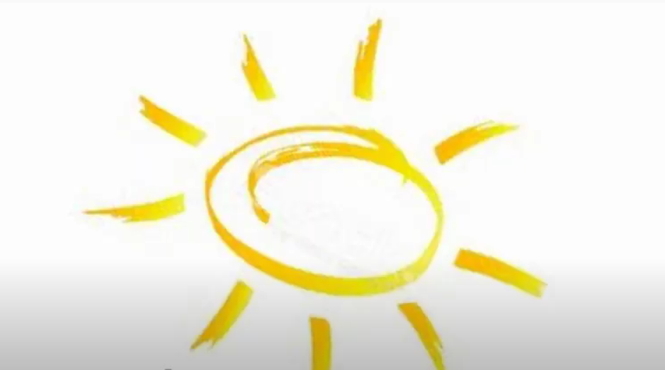
Το φως του ήλιου είναι λευκό φως.

Slide 31
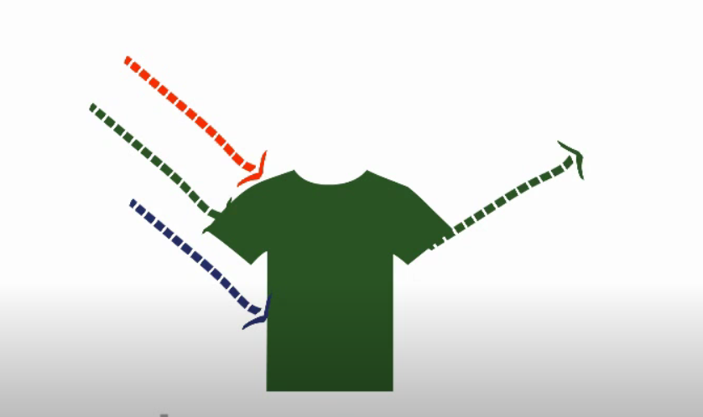
Γιατί το βλέπω πράσινο;
απορρόφηση
Ανακλά το πράσινο.

